Slide 1

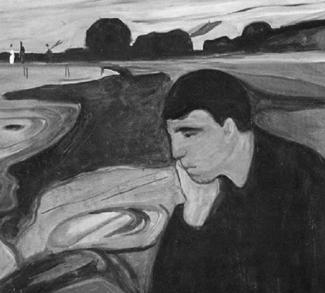
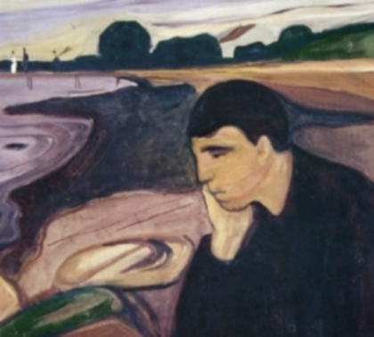
I DISTURBI DELLO SPETTRO DEPRESSIVO
TRA PRESENTE E FUTURO
11 NOVEMBRE 2016
SALA CONVEGNI ORDINE PROVINCIALE DEI MEDICI CHIRURGHI E DEGLI ODONTOIATRI DI REGGIO CALABRIA
Via Sant'Anna II Tronco, Spirito Santo, Reggio Calabria
Determinanti molecolari ed epigenetiche delle patologie dello
Spettro Depressivo: aspetti fenomenologici e trattamentali
Giuseppe Trombetta

Slide 2


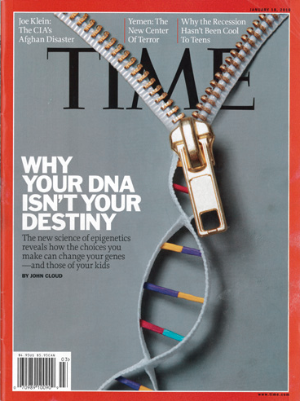
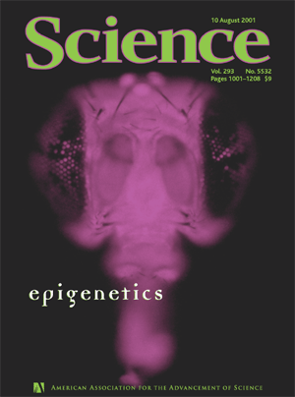
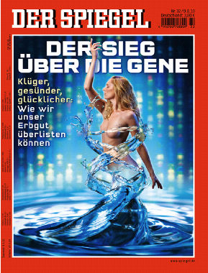



Slide 3
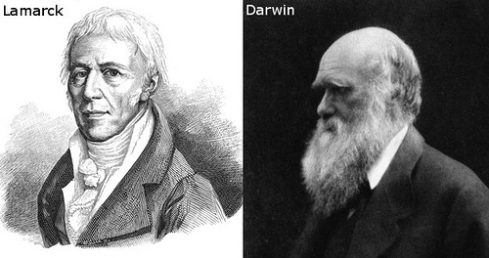

Conrad Waddington nel 1942 conia il termine “epigenetica”, definendola come “la branca della biologia che studia le interazioni causali fra i geni e il loro prodotto e pone in essere il fenotipo”.
L’epigenetica è lo studio delle variazioni mitotiche e meiotiche nella funzione genomica che non possono essere spiegate nei termini di variazioni di sequenza del DNA (Riggs, 1996).
L’epigenetica studia le modifiche fenotipiche ereditabili nell'espressione del gene causate da meccanismi diversi dai cambiamenti nella sequenza genomica. I segnali epigenetici NON alterano la sequenza nucleotidica di un gene ma la sua ATTIVITA’

Slide 4
I meccanismi epigenetici intervengono:
• Nell’imprinting del genoma, cioè l’espressione differenziata del materiale genetico a seconda dell’origine parentale
• Nello sviluppo dell’embrione, segnando il destino delle diverse cellule che formano i diversi tessuti e organi. Questo tipo di segnatura è permanente ed è trasmessa alle cellule figlie (ereditarietà mitotica)
• Nella vita dell’organismo sviluppato, segnando in modo stabile processi di adattamento o di disadattamento agli stimoli ambientali. Questo fenomeno è stabile ma è reversibile e può essere trasmesso, con dimensioni e caratteristiche ancora non sufficientemente chiarite, attraverso le generazioni (ereditarietà meiotica o transgenerazionale).
da Bottaccioli F. (2014) Epigenetica e Psiconeuroendocrinoimmunologia

Slide 5
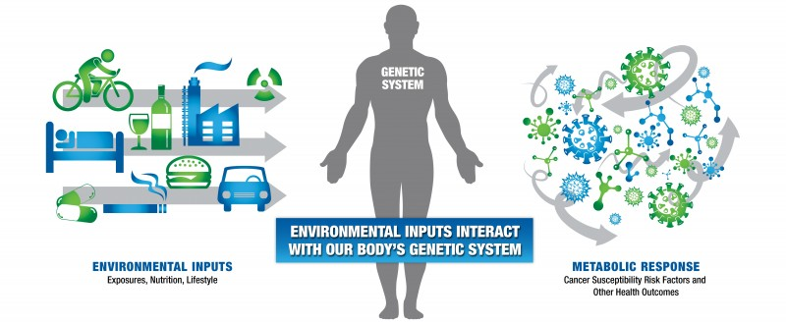
L’insorgenza ed il decorso molte patologie sono influenzati da fattori ambientali che interagiscono con la componente genetica
Interazione geni-ambiente
STRESSORS AMBIENTALI,
NUTRIZIONE, STILE DI VITA
RISPOSTA METABOLICA , FATTORI
DI SUSCETTIBILITA’ GENETICA
Geni ed ambiente trovano una naturale convergenza nel concetto di endofenotipo, cioè di un tratto quantitativo che riflette tratti intermedi tra geni predisponenti ed espressione sintomatologica di un determinato disturbo

Slide 6
Due sono i principali meccanismi epigenetici che regolano l’espressione
genica nel Sistema Nervoso:
a
le modificazioni post-translazionali degli istoni
la metilazione del DNA.
b
l’RNA non codificante che regola l’espressione genica e il rimodellamento cromatinico mediato dal gruppo delle proteine Polycomb, importanti mediatori dei meccanismi di plasticità durante il neurosviluppo

Slide 7
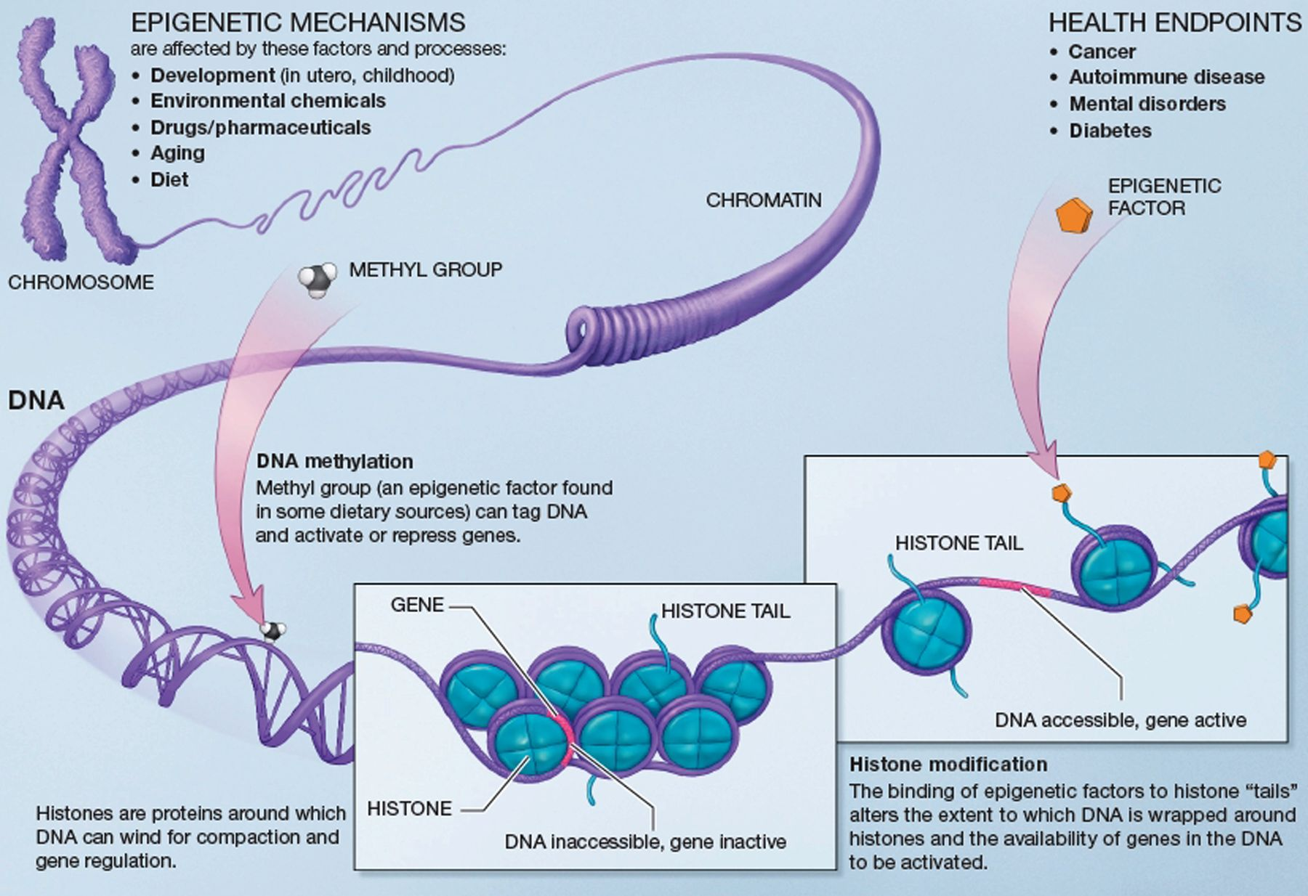
Triggers ambientali
Fasi precoci della differenziazione cellulare
Fasi precoci dello sviluppo di specificità funzionali
MECCANISMI EPIGENETICI
SVILUPPO INTRA-EXTRAUTERINO
CONTAMINANTI AMBIENTALI
ETA’ - DIETA
ENDPOINTS
CANCRO
PATOLOGIE AUTOIMMUNI
DISTURBI PSICHIATRICI
DIABETE
Notes:
Epigenetics may function in important ways during early development and in response to a variety of environmental triggers. Some of the mechanisms thought to be involved are DNA methylation, DNA packaging by histones, and histone modifications. Illustration: National Institutes of Health.

Slide 8
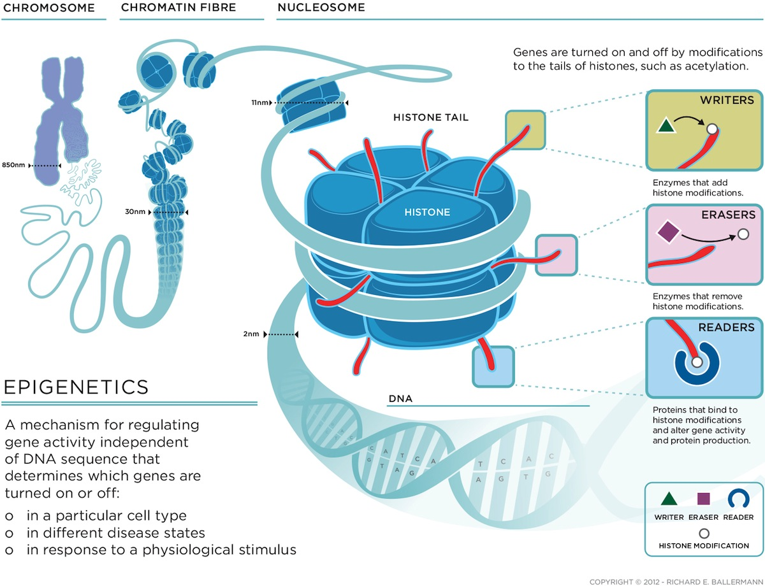
CROMOSOMA CROMATINA NUCLEOSOMA
I GENI SONO ATTIVATI O INATTIVATI DA MODIFICAZIONI MOLECOLARI DEGLI ISTONI ATTRAVERSO MECCANISMI DI METILAZIONE E ACETILAZIONE
ENZIMI CHE INDUCONO LE MODIFICAZIONI ISTONICHE
ENZIMI CHE RIMUOVONO LE MODIFICAZIONI ISTONICHE
MECCANISMI EPIGENETICI INDIPENDENTI DALLE SEQUENZE DEL DNA CHE DETERMINANO L’ATTIVAZIONE O L’INATTIVAZIONE DI DETERMINATI GENI.
POPOLAZIONI CELLULARI
STATI PATOLOGICI
RISPOSTA A STIMOLAZIONI FISIOLOGICHE OD AMBIENTALI
PROTEINE CHE SI LEGANO AGLI ISTONI MODIFICATI E CONDIZIONANO L’ESPRESSIONE GENICA

Slide 9
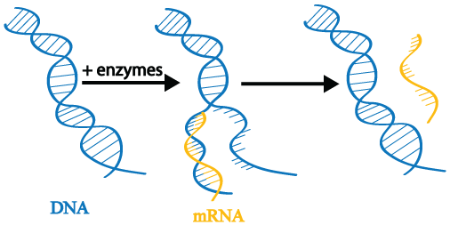
G.Trombetta
Nei vertebrati la metilazione interessa solamente la Citosina sul dinucleotide CpG : l’enzima citosina – metiltransferasi aggiunge un gruppo metile al C5 della citosina:il risultato è la 5-metilcitosina. La principale funzione della metilazione è correlata alla repressione della trascrizione (silenziamento genico dei trasponi)
gene A
gene B
gene C
gene D
REPRESSIONE GENICA
REPRESSIONE GENICA
metilato
non metilato

Slide 10
Il dinucleotide CpG è poco rappresentato nel DNA degli eucarioti poiché soggetto a mutazione secondaria a metilazione. Il genoma dei mammiferi è quasi del tutto metilato, a eccezione di alcune zone ricche del dinucleotide CpG che per questo vengono chiamate ISOLE CpG, solitamente abbondanti in regioni regolative e promotori dei geni eucariotici
la metilazione di queste sequenze aumenta in determinate condizioni patologiche (Fragile X syndrome, la sindrome di Angelman, la sindrome di Prader-Willi e varie tipologie di cancro) ma anche in condizioni neurodegenerative

Slide 11
RIASSUMENDO
Isole CpG: lunghe porzioni di DNA caratterizzate dal susseguirsi di ripetizioni CG legate da legami fosfodiesterici (p)
Le isole CpG rivesto un ruolo cruciale per le modificazioni epigenetiche attraverso meccanismi di metilazione (aggiunta di un gruppo metile alla citosina di alcune CpG) che ha l’effetto di inibire la trascrizione della sequenza cromosomica metilata)
Ogni isola CpG ha un pattern di metilazione diverso a seconda di fattori familiari (imprinting genetico)

Slide 12
In psichiatria, numerosi studi hanno dimostrato come meccanismi epigenetici influenzano i normali pattern del neurosviluppo e delle funzioni cerebrali attraverso la modulazione del pruning e dello sprauting sinaptico e la sintesi delle proteine recettoriali e dei trasportatori
i neuroni usano meccanismi epigenetici per l’apprendimento, la memoria, quindi per attività fisiologiche, ma il cervello può ricevere una “segnatura” epigenetica anche in condizioni patologiche, come nel caso di un disturbo mentale

Slide 13
La dissezione molecolare dei meccanismi implicati nello sviluppo del sistema nervoso centrale dei mammiferi e segnatamente nella genesi e maturazione delle strutture corticali ha consentito di individuare taluni dei geni possibilmente implicati nella fisiopatologia dei disturbi del comportamento per i quali stata proposta un’alterazione del neurosviluppo
MECCANISMI DEL NEUROSVILUPPO: DISSEZIONE MOLECOLARE
MECCANISMO | GENI
• NEUROGENESI | MASH; NOTCH; NEURO D
• PATTERNING | KROS 20; HOX@
• MIGRAZIONE CELLULARE E ARBORIZZAZIONE DENDRITICA | N-CAM; INTEGRINS
• CRESCITA DELL’ASSONE | SYNAPSIN; SNAP-25
• “SURVIVAL” CELLULARE | BDNF; NT3; TRk
• PLASTICITA’ SINAPTICA | NMDAR; CAM KII; HOMER
• METAPLASTICITA’ NEURONALE | TOAD64; CORTISOL-R

Slide 14
agenti epigenetici ambientali
esperienze emotive precoci
neonatal programming
espressione genica aree cerebrali
modificazioni comportamentali
modificazioni fisiologiche
stimoli stressogeni ambientali ripetuti
differente risposta neuroendocrina e comportamentale nell’adulto

Slide 15
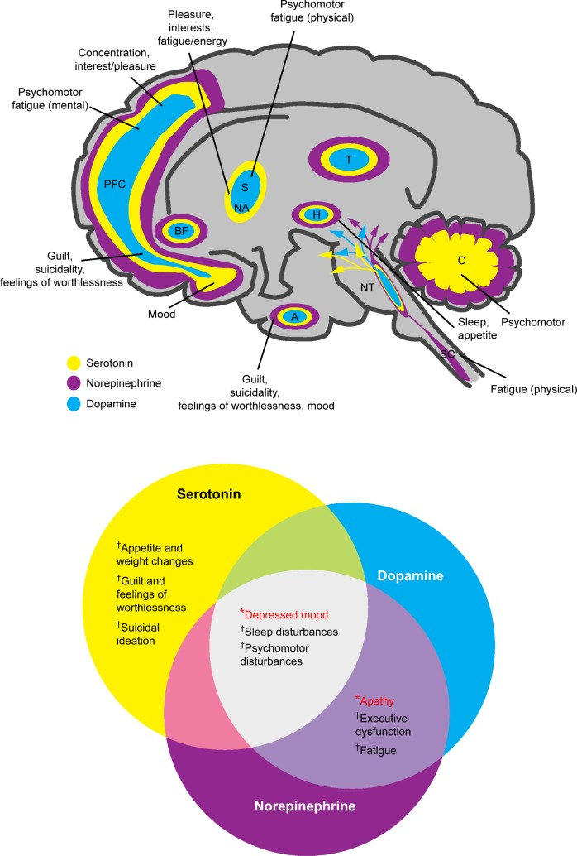
SPETTRO DEPRESSIVO
Le azioni biologiche interdipendenti dei circuiti 5HT NE DA sono mediate dalle strutture recettoriali e dalle proteine di trasporto sui cui geni di codifica avvengono i principali eventi molecolari epigenetici

Slide 16
GENI IMPLICATI NELLA PATOFISIOLOGIA DEI DISTURBI DELLO SPETTRO DEPRESSIVO
REGOLATORI DELLA NEUROTRASMISSIONE MONOAMINERGICA
POLIMORFISMO DEL TRASPORTATORE (SLC6A4)
5-HTTLPR
MAO-A
COMT
TPH1
TPH2
REGOLATORI DELLA NEUROPLASTICITA’
BDNF

Slide 17
Geni candidati associati ai disturbi dell’umore
GENE | REGIONE CROMOSOMICA | FUNZIONI | REFERENZE
PERIOD3 | 1p36.23 | Ritmi Circadiani | Nievergelt et al, 2005
RGS4 | 1q23.3 | Regolatore proteine G | Cordiero et al., 2005, Falin 2005
DISC1 | 1q42.1 | Migrazione neuronale | Thomson et al., 2005
PDLIM5 | 4q22 | Adaptor protein PKC /canali Ca ++ | Kato et al. 2005
DRD1 | 5q351 | Recettore DAergico D1 | Severino et al., 2005 Dimitrzak-Weglarz 2006
GRM4 | 6p21.3 | Recettore glutamatergico metabotropico 4 | Falin et al., 2005
GRM3 | 7q21.1-q21.2 | Recettore glutamatergico metabotropico 3 | Falin et al. 2005
NRG1 | 8p21-p12 | Neuregulina 1 | Green et al. 2005
ARNTL (Bmal1) | 11p15 | Ritmi circadiani | Nievergelt et al, 2005 Mansour et al., 2006
HTR3B | 11q23.1 | Recettore serotoninergico 3B | Frank et al. 2004
hSERT SLC6A4 | 17q11.1-12 | Trasportatore della Serotonina | Faraone, 2005
TIMELESS - CLOCK | 12q12-q13 | Ritmi circadiani | Mansour et al., 2006
DAT1 | 5p15 | Trasportatore della dopamina
CITRON | 12q24 | Protein-Kinasi21 (serina-treonina) | Lyons-Warren et al., 2005
PIK3C3 | 18q12.3 | Fosfatidilinositolo Kinasi 3C3 | Stopkova et al., 2004
DGKH | 13q14.11 | Diacilglicerolo Kinasi | Baum et al. 2007
GPR50 | Xq28 | Recettore 50 accoppiato alle proteine G | Thomson et al., 2005

Slide 18
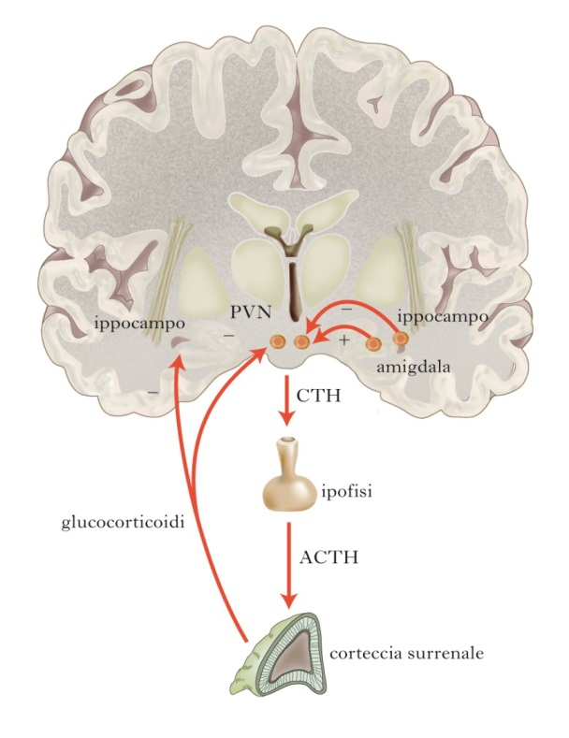
Il gene SLC6A4 codificante per il trasporter della serotonina svolge un ruolo importante nella mediazione degli effetti epigenetici a livello dell’amigdala .
La metilazione CpG di questo gene è stata correlata con l’emergenza di sintomi depressivi ed una aumentata reattività del nucleo.
Disregolazione HPA

Slide 19
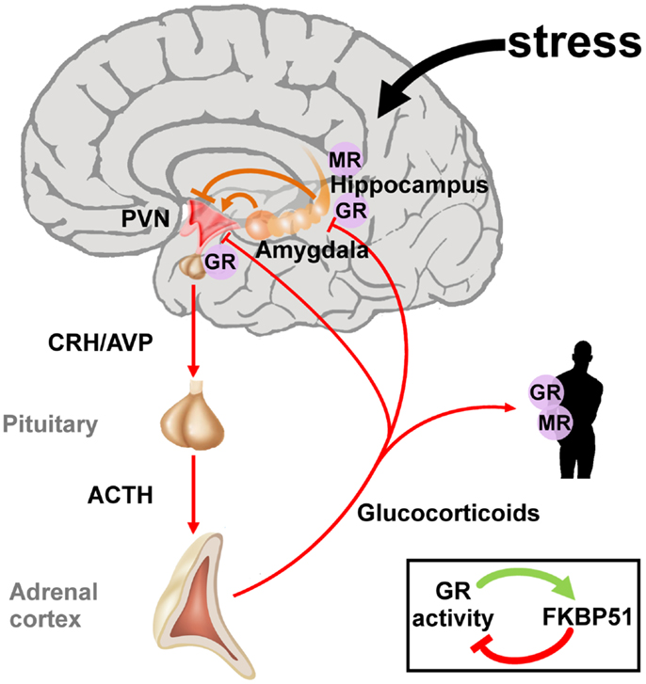
RISPOSTA ALLO STRESS
Corticotropina (CRH)
Arginina – Vasopressina (AVP)
Adrenocorticotropina (ACTH)
Cortisolo
ASSE IPOTALAMO-PITUITARIO-SURRENALE (HPA)

Slide 20
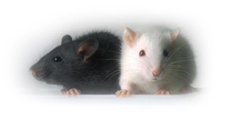
gli endofenotipi comportamentali sperimentali
forniscono informazioni utili per la comprensione dei meccanismi epigentici nei modelli traslazionali
Modelli animali traslazionali
Gli endofenotipi comportamentali in ceppi murini consanguinei possono essere utilizzati per modellare diversi aspetti dei disturbi psichiatrici umani, risolvendo quindi alcuni dei problemi che ostacolano gli studi sugli esseri umani. La notevole gamma di risorse genetiche e di paradigmi comportamentali analizzabili ha consentito di approfondire il rapporto tra fenotipi intermedi , genoma ed ambiente.

Slide 21

NEONATAL PROGRAMMING ED ALTERAZIONI
COMPORTAMENTALI STRESS-CORRELATE NEL TOPO ADULTO
G.Trombetta^{1,2}, P.De Fazio³, A.Fortuna¹, G.Galietta¹, G.Laviola¹, A.Loizzo¹
¹Istituto Superiore di Sanità, Via Regina Elena 199, 00161 Roma, Italia; ²ASL 8 Regione Calabria; ³Cattedra di Psichiatria, Dipartimento di Medicina Sperimentale e Clinica Università “Magna Græcia” Catanzaro.
I neonati, dalla nascita sino al 21° giorno di vita, sono stati sottoposti quotidianamente a deprivazione materna (10 min) ed iniettati s.c. con acqua distillata sterile (1 ml/kg). Controlli (n=10) e stressati (n=10) sono stati sottoposti a tail flick ed hot plate test (30PND), al Forced Swimming Test di Porsolt (FST) ed all’Elevated Plus Maze (EPM) (~ 144PND).
Tail Flick: esposizione della coda di ciascun animale ad un fascio di luce radiante ad intensità controllata e tarata per avere un tempo di reazione (retrazione della coda) di 3-4 sec nell’animale di controllo.
Hot Plate: piastra metallica (25 x 25 cm) mantenuta a temperatura costante (55 ± 0.5°C) su cui è posto un cilindro di plexiglass (20 cm diameter). Calcolato il tempo di latenza della reazione di leccamento della zampa posteriore (Cut off time: 15-60 sec)
FST: immersione in un cilindro di vetro, 33 cm h x20 cm Ø, contenente 15 cm di acqua alla temperatura costante di 25°C in condizioni ambientali controllate. Calcolato il tempo di immobilità conseguente al Forced swimming stress ed osservato durante due livelli temporali: 0-5 e 6-10 min.
L’EPM: apparato in plexiglass, costituito da 2 bracci aperti (27 x 5 cm) e due bracci (27 x 5 cm) chiusi da pareti alte 15 cm. Analisi computer-assistita (Observer 3.0 for DOS; Noldus, Wageningen, The Netherlands) del tempo trascorso e del numero di ingressi nei bracci aperti/chiusi.
L’analisi statistica dei dati ottenuti è stata effettuata mediante il Mann-Whitney U test (p < 0.05).
C controlli W stressati (p < 0.05)

Slide 22
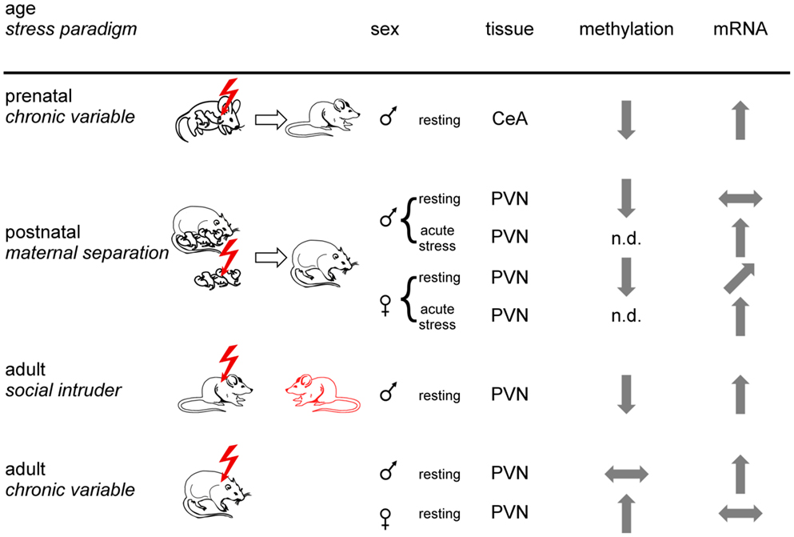

Slide 23
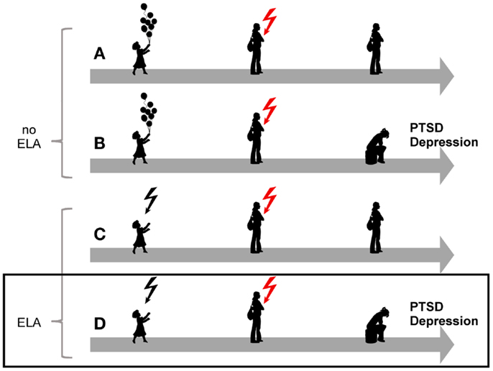
early-life adversity

Slide 24
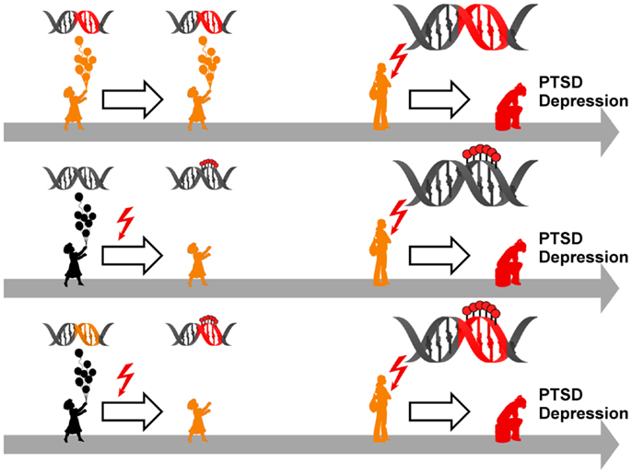
DISTURBI DEPRESSIVI: MODELLO EPIGENETICO PER I FATTORI DI RISCHIO
SUSCETTIBILITA’ GENETICA
MODIFICAZIONI EPIGENETICHE DNA

Slide 25
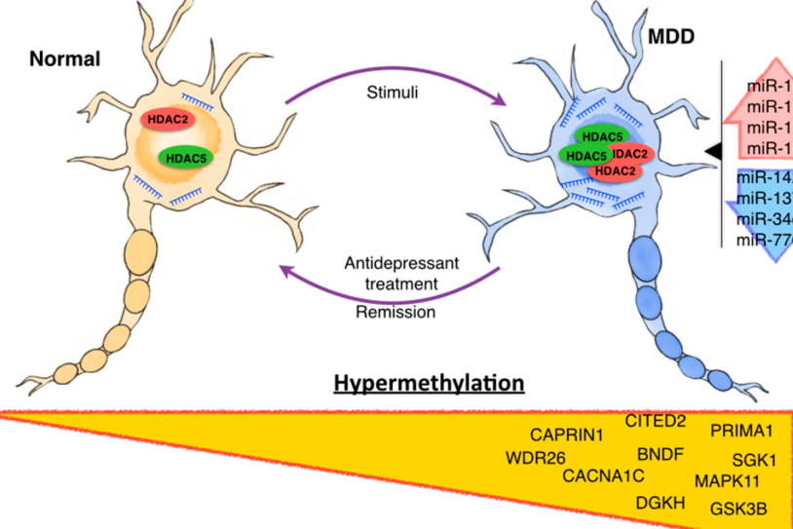
La plasticità dei tratti epigenetici e la loro suscettibilità alle influenze ambientali ne fanno un potenziale target per gli interventi terapeutici, sia psicofarmacologici che psicoterapeutici.
Terapie e cambiamenti epigenetici:
AD
imipramina (acetilazione degli istoni)
amitriptilina (acetilazione degli istoni e metilazione del DNA)
fluoxetina (acetilazione e trimetilazione degli istoni)
escitalopram (metilazione del DNA)
IMAO (mono e dimetilazione degli istoni)
Stabilizzanti
acido valproico (acetilazione e dimetilazione degli istoni e metilazione del DNA)
Psicoanalisi e psicoterapie

Slide 26
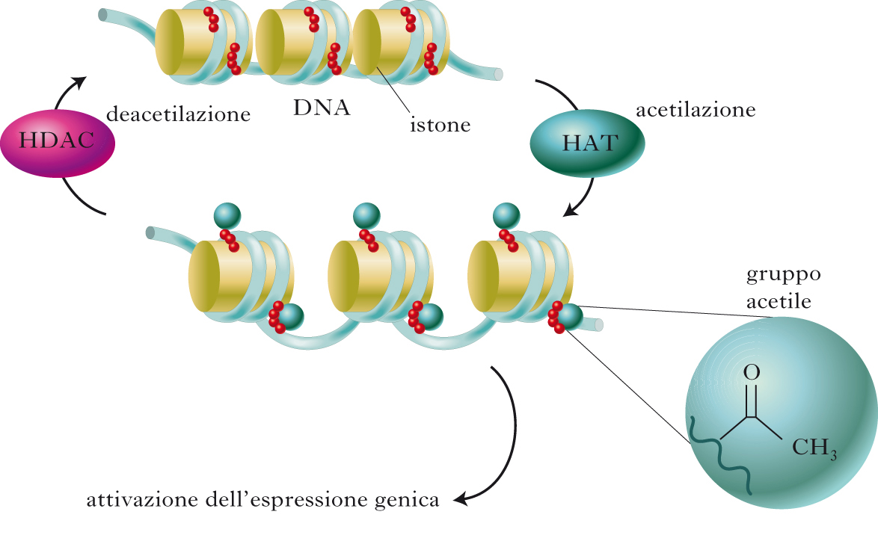
Inibitori delle istone deacetilasi (HDAC):
composti in grado di modulare la regolazione epigenetica dell’espressione genica con potenziali effetti antidepressivi ed antineurodegenerativi
Covigton H. E., et al. Antidepressant actions of histone deacetylase inhibitors.
Journal of Neuroscience 29, 11451-11460, 2009
Vorinostat inibitore delle classi I e II degli enzimi
MS-275 inibitore solo della classe I.

Slide 27
I DISTURBI DELLO SPETTRO DEPRESSIVO
TRA PRESENTE E FUTURO
11 NOVEMBRE 2016
SALA CONVEGNI ORDINE PROVINCIALE DEI MEDICI CHIRURGHI E DEGLI ODONTOIATRI DI REGGIO CALABRIA
Via Sant'Anna II Tronco, Spirito Santo, Reggio Calabria
Determinanti molecolari ed epigenetiche delle patologie dello
Spettro Depressivo: aspetti fenomenologici e trattamentali
Giuseppe Trombetta
CONCLUSIONE

